Slide 1

第4章 生成排列和组合
主讲人：邓力友

Slide 2
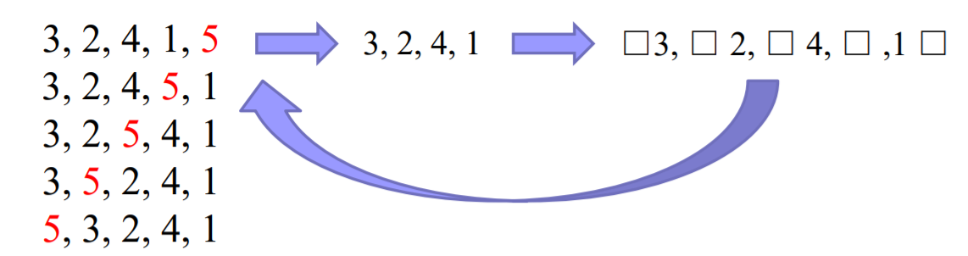
定义
排列：集合{1,2,3,4······,n}按照特定的顺序排成的序列
排列生成算法：生成{1,2,3·······,n}所有排列的算法
①递归生成算法：
对集合{1,2,3······,n-1}的每一个排列进行如下操作：
把n插入到首、尾和任两个数的中间共n个位置，得到集合
{1,2,3······,n}的n个排列

Slide 3
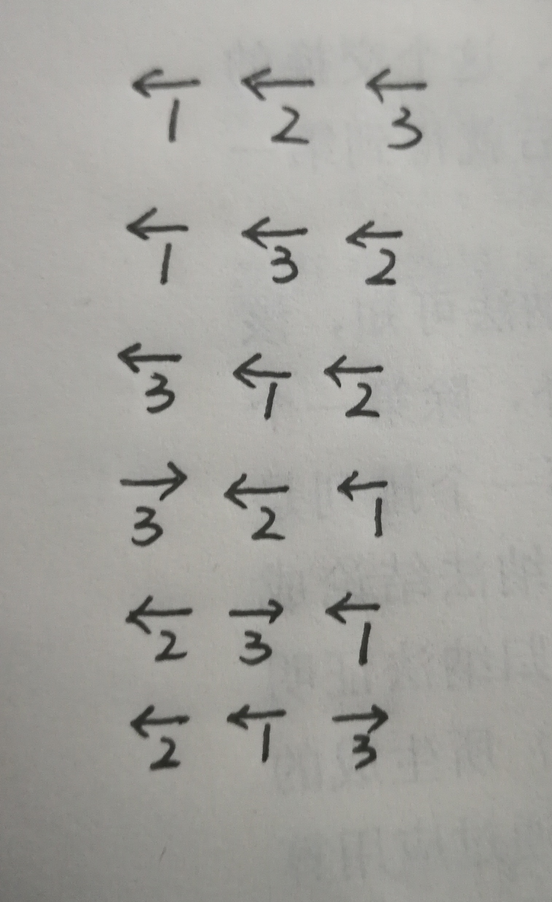
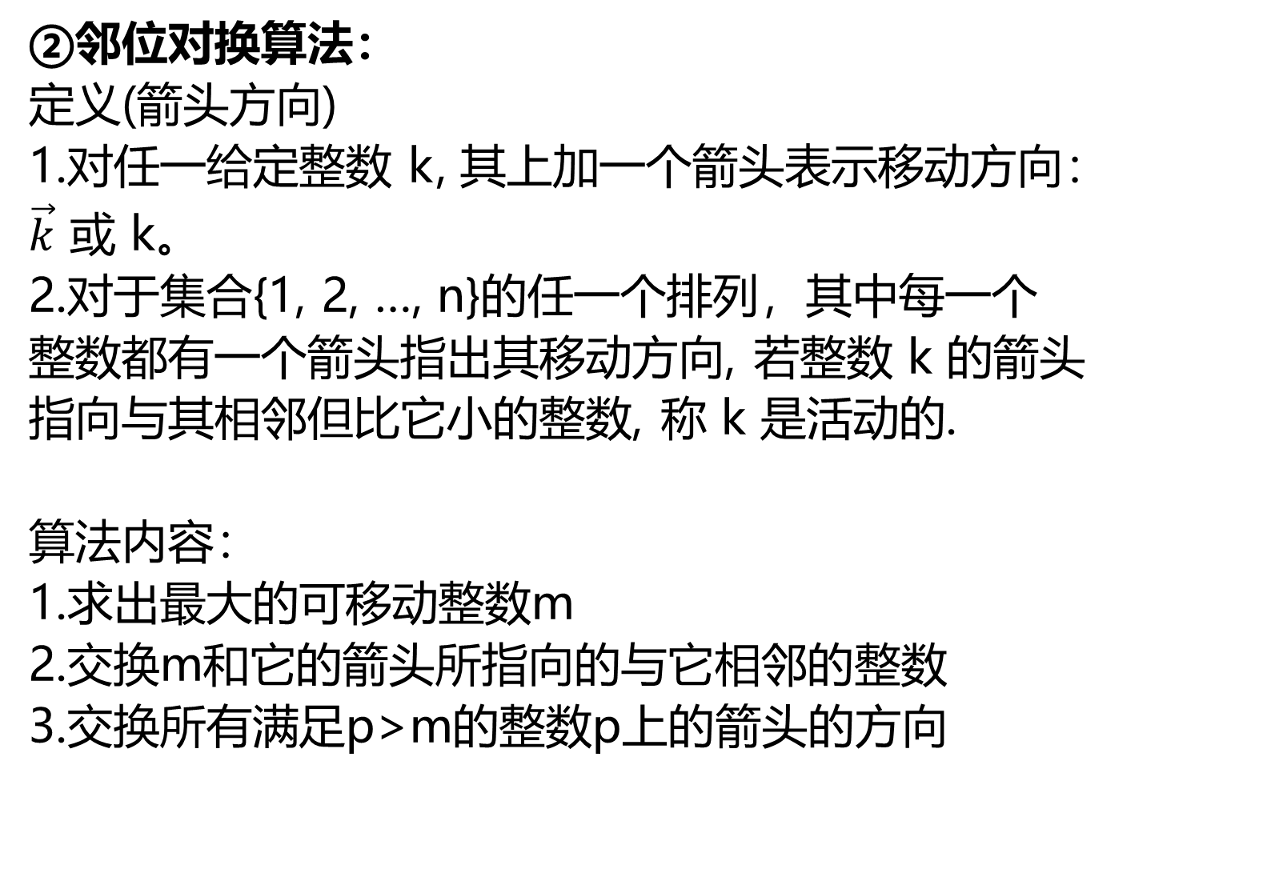
②邻位对换算法：
定义(箭头方向)
1.对任一给定整数 k, 其上加一个箭头表示移动方向：
$\vec{k}$ 或 k。
2.对于集合{1, 2, …, n}的任一个排列，其中每一个
整数都有一个箭头指出其移动方向, 若整数 k 的箭头
指向与其相邻但比它小的整数, 称 k 是活动的.
算法内容：
1.求出最大的可移动整数m
2.交换m和它的箭头所指向的与它相邻的整数
3.交换所有满足p>m的整数p上的箭头的方向

Slide 4
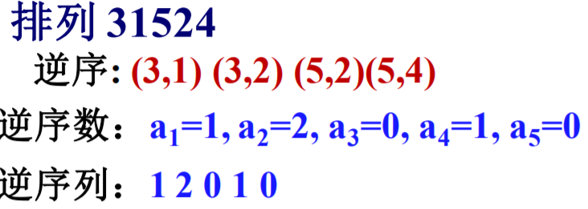
③逆序生成排列算法：
定义(逆序数)：
对于{1, 2, …, n}上的一个排列，逆序数 aj 是排列中先于整数
j并大于 j 的整数的个数，度量 j 的反序程度
定义(逆序列)：
令aj表示排列i1 i2 ,…, in中数 j 的逆序数，称 a1, a2,…, an
为排列 i1, i2,…, in 的逆序列

Slide 5
③逆序生成排列算法：
定理4.2.1：令b1, b2 ,…, bn为满足 0≤b1≤n-1, 0≤b2≤n-2,…, 0≤bn-1≤1, bn=0 的整数序列，那么存在集合{1, 2, …, n}的唯一 一个排列，满足它的逆序列为b1、b2 … bn
算法Ⅰ：从最大数开始
n: 写出整数 n
n-1: 若 bn-1=0，则n-1必在n的前面：n-1, n 若bn-1 =1：则n-1必在n的后面： n, n-1
n−k: 若 bn-k=0，则n-k必在前面排列的前面。 若 bn-k=1，则n-k必在前面排列的前两个数中间。 若 bn-k =k，则n-k必在上一步得到的排列的后面。
1: b1，把1放在上一步得到的排列的第b1个数的后面。
逆序列5，3，4，0，2，1，1，0
8 87 867 8657 48657 486537 4862537
48625137

Slide 6
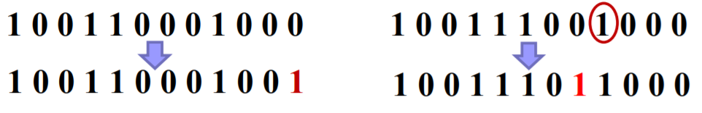
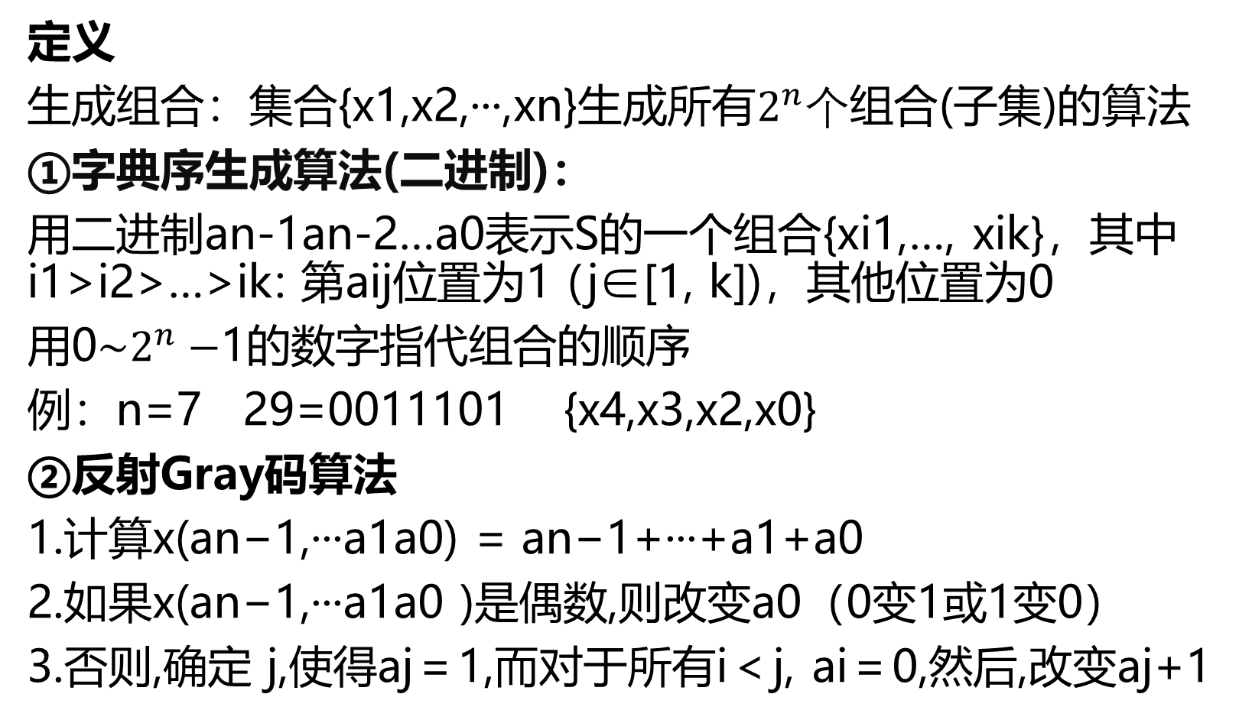
定义
生成组合：集合{x1,x2,···,xn}生成所有$2^{n}个$组合(子集)的算法
①字典序生成算法(二进制)：
用二进制an-1an-2…a0表示S的一个组合{xi1,…, xik}，其中i1>i2>…>ik: 第aij位置为1 (j∈[1, k])，其他位置为0
用0$\sim 2^{n}−$1的数字指代组合的顺序
例：n=7 29=0011101 {x4,x3,x2,x0}
②反射Gray码算法
1.计算x(an−1,···a1a0) = an−1+···+a1+a0
2.如果x(an−1,···a1a0 )是偶数,则改变a0（0变1或1变0）
3.否则,确定 j,使得aj＝1,而对于所有i＜j, ai＝0,然后,改变aj+1

Slide 7
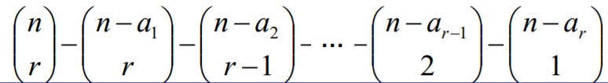
生成r-子集算法
定理4.4.1
1.令a1a2…ar是{1,2,…,n}的一个r 组合, 在字典序中, 第一个r-组合是
12…r, 最后一个r 组合是 (n-r+1) (n-r+2)…n。
2.设a1a2…ar ≠ (n-r+1) (n-r+2)…n。令k是满足ak是满足ak＜n且
使得ak+1不同于a1a2…ar中任一数的最大整数。那么, 在字典序中,
a1a2…ar的直接后继是a1a2…ak-1 (ak+1)…(ak+r-k+1).
按字典序生成{1,2,······,n}的r子集的算法
定理4.4.2
{1,2,···,n}的r子集a1a2···ar出现在{1,2,···,n}的r子集的字典序中的位置
下标是：

Slide 8
谢谢大家

